Slide 1
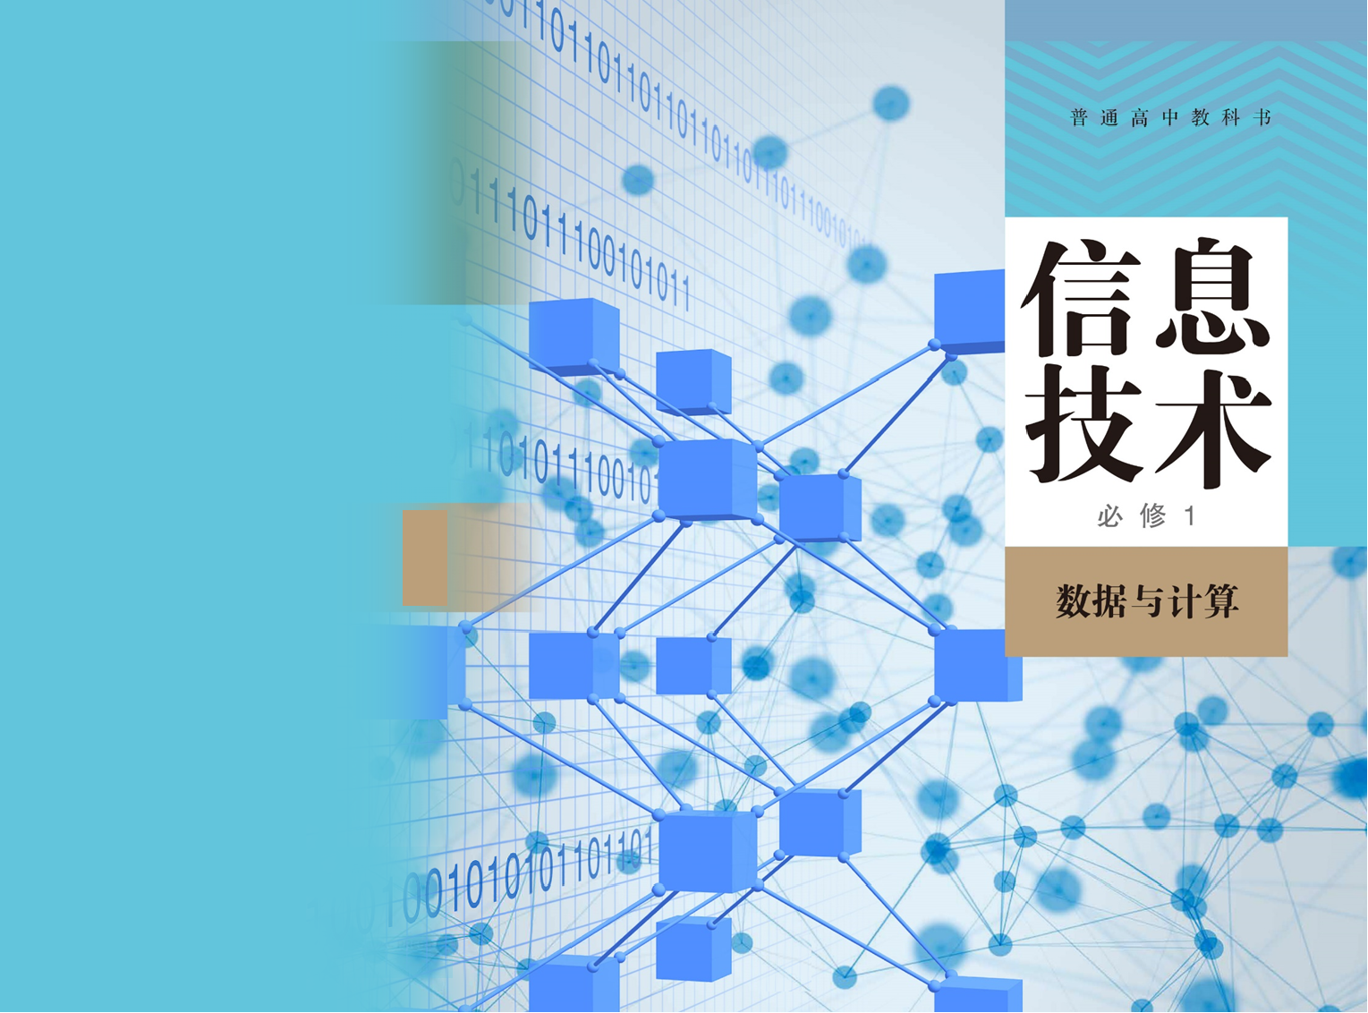



Slide 2
1.2.1 数字化及其作用

Slide 3
百家之言
在日常生活和学习中，你经常使用哪些数字化工具？它们是如何改变你的生活和学习方式的？

Slide 4
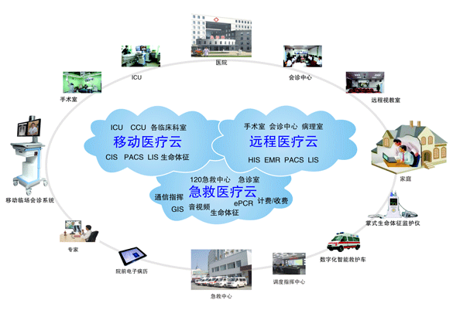
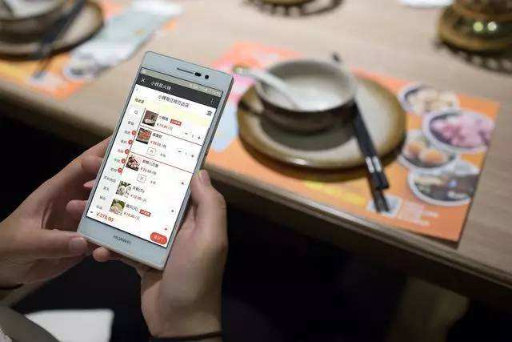
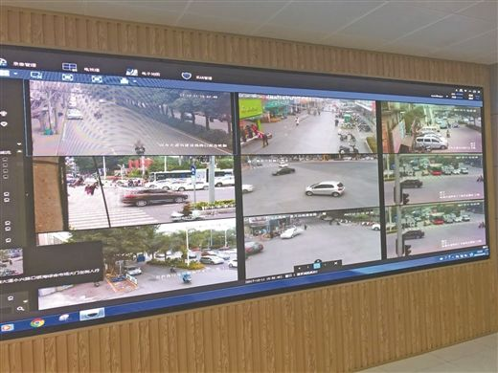
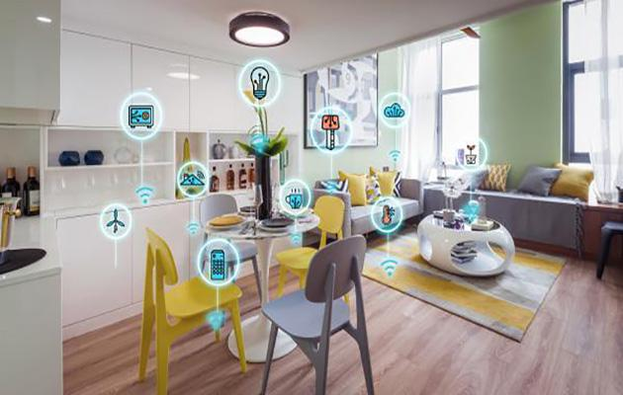
数字化生活环境

Slide 5

小组合作任务一
采用你认为最合适的数字化工具，从使用方式、应用工具、时间效率和操作流程等方面对实体超市购物和在线购物、个人单车和共享单车、书信交流和网络交流等进行比较，分别说出它们的异同。

Slide 6

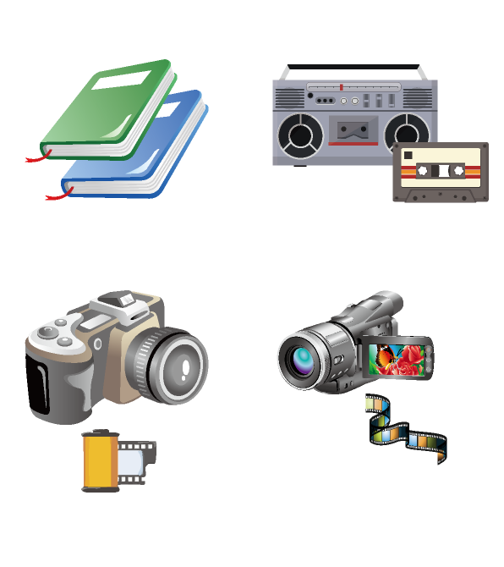







数字化
数字化：将复杂多样的事物属性或特征转化为计算机可处理对象的过程。
借助数字化工具
完成数字化过程
非数字化资源
数字设备中的数字化资源

Slide 7
形成性评价
1.以下不属于数字化信息的是______。
A.扫描仪扫描的图片 B.字处理软件输入的文字
C.胶卷冲印的照片 D.数码相机拍摄的照片
C
2.下列声音不属于数字化信息的是______。
A.录音笔录制的讲座 B.录音磁带上的英文对话
C.下载到手机上的铃声 D.MP3上的歌曲
B
C
3.以下选项中，不属于信息数字化过程的是______。
A.用数码相机拍摄《八骏图》
B.用扫描仪获取画报上的图片
C.将计算机硬盘上的文件复制到U盘上
D.将一篇文章通过键盘输入计算机

Slide 8
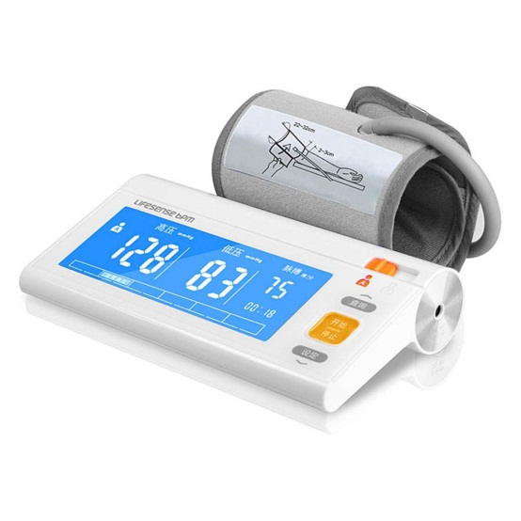
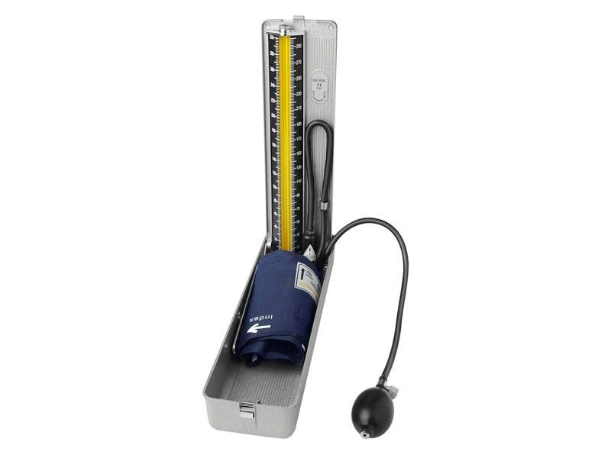
连续和离散
连续：人的身高、水的温度、跑步的速度……
离散：人周岁时的身高、水某一时刻的温度、跑步时每分钟的速度……

Slide 9
模拟信号和数字信号
模拟信号
数字信号
时间连续，取值连续
时间离散，取值离散
通过采样、量化和编码等步骤可以将模拟信号转换为数字信号。
值
采样
t
t₀ t₁ t₂ t₃ t₄ t₅ t₆ t₇ t₈ t₉ t₁₀ t₁₁

Slide 10
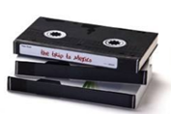
问题情境
小明家中有一些老式录像带，它们记录着家庭中美好的回忆。他在整理这些录像带时，发现播放这些录像带的设备现在已很难找到了。为了更好地保存这些美好回忆，他希望能把录像带中的信息转换为计算机中可以存储和处理的数据。
思考：录像带中的信息与计算机中存储的数据存在哪些不同？

Slide 11
小组合作任务二
查找资料，指出将录像带中的信息转换为计算机中存储的数据的工具与方法有哪些？自选制作工具并交流成果。

Slide 12

总结提升
知识点
数字化
离散与连续
模拟信号与数字信号

Slide 13

总结提升
数字化的意义和作用
资源的获取途径丰富多样:互联网、数字图书馆、虚拟博物馆……
资源的加工工具层出不穷:各类软件及APP……
资源的表达方式各有所长:办公软件、思维导图……
资源的存储多样而庞大:云存储……
……

Slide 14
谢谢观看
Thanks for watching

